Slide 1
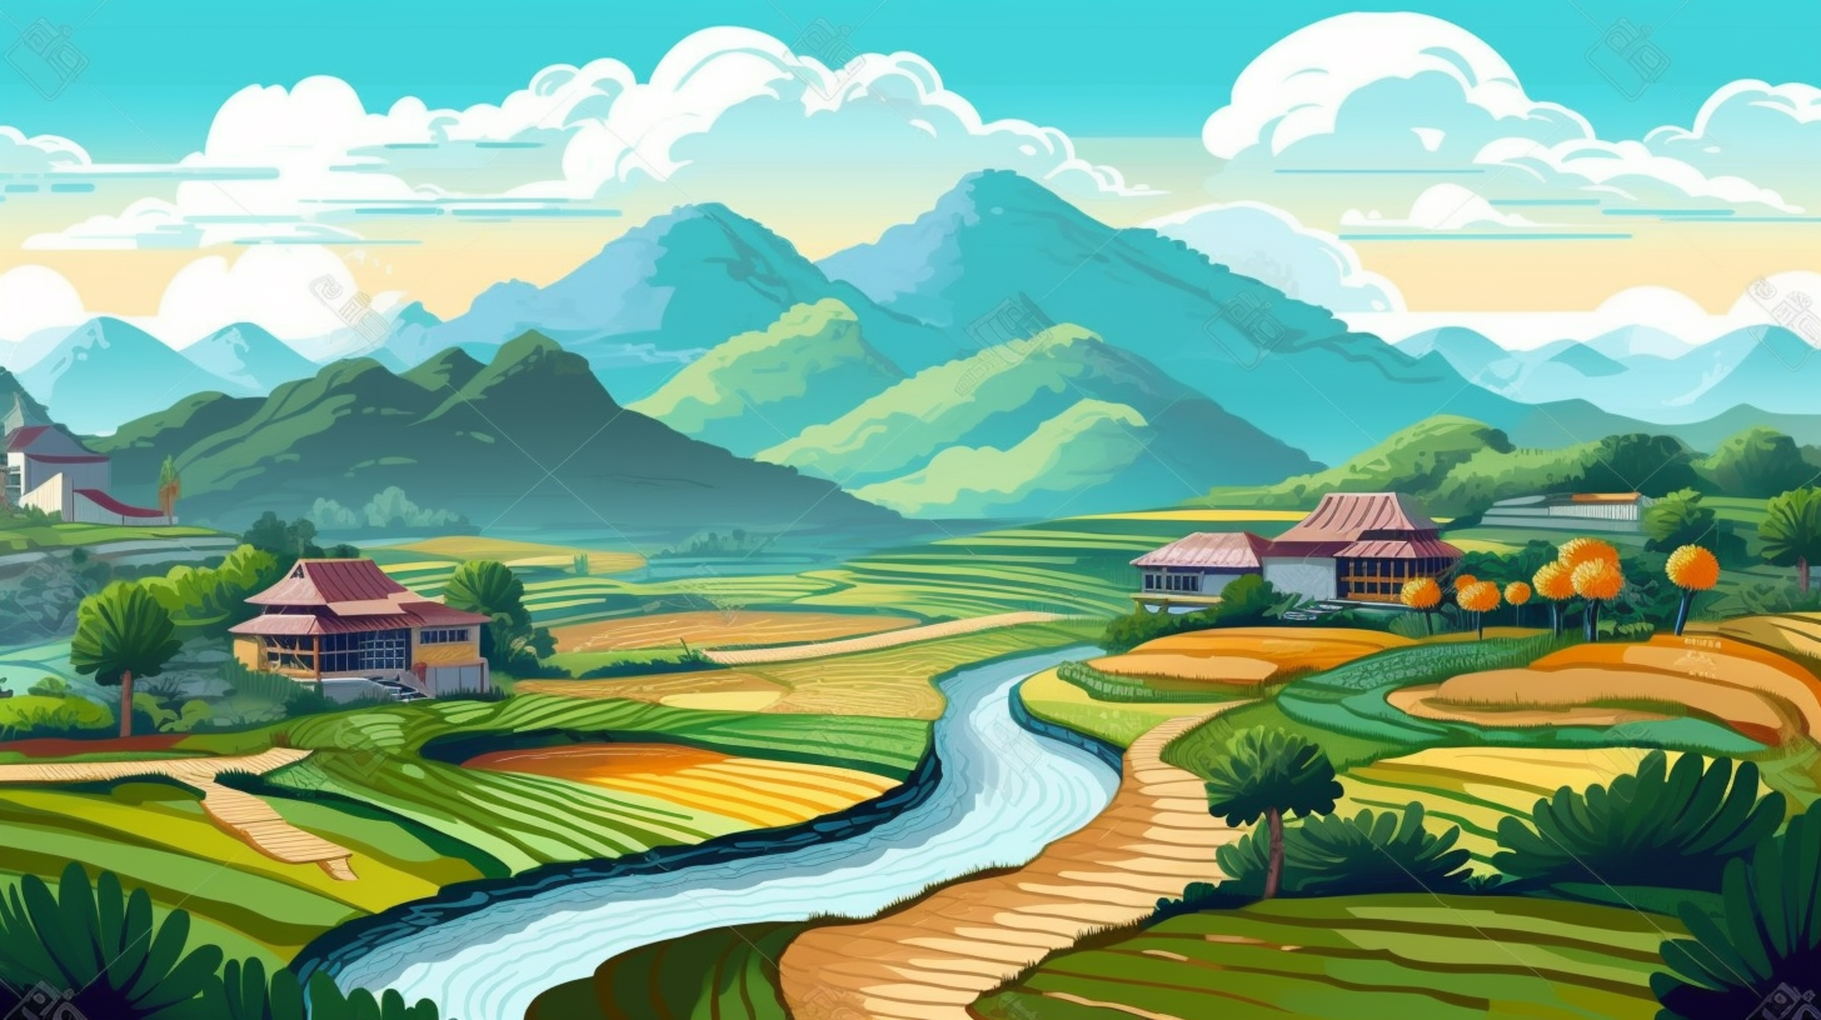




Slide 2



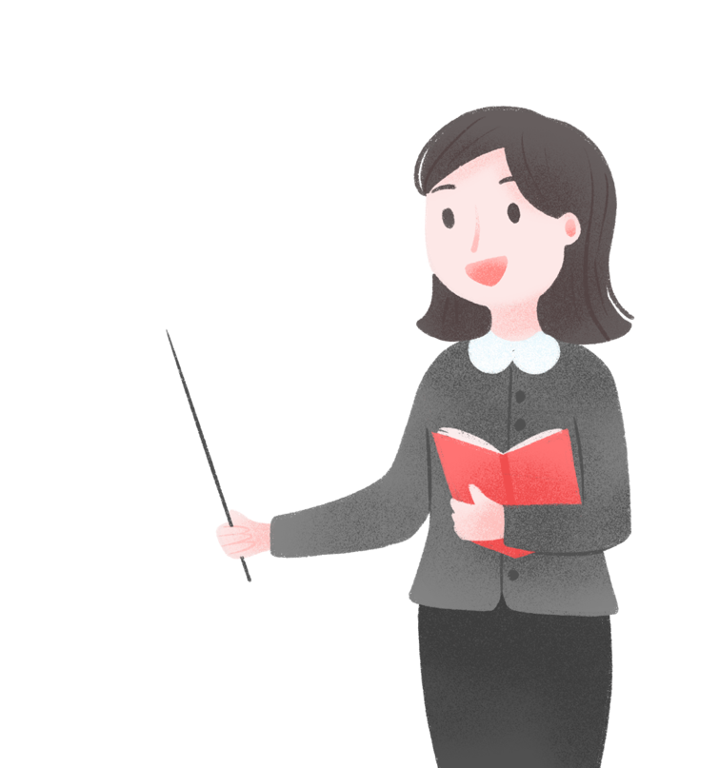
Nói về một tấm gương trẻ em làm việc tốt mà em biết.
Anh Kim Đồng (Nông Văn Dền) là một trong 5 đội viên đầu tiên của Đội nhi đồng Cứu quốc thôn Nà Mạ và cũng là tổ chức Đội đầu tiên của Đội ta. Dền đã theo các anh làm các công việc: canh gác, chuyển thư từ, nghe nói chuyện về tội ác của quân giặc… nhờ đó Dền đã sớm giác ngộ cách mạng và trở thành một liên lạc viên tin cậy của tổ chức Đảng. Dền đã mau chóng làm quen với cách thức làm công tác bí mật, nhiều lần đưa, chuyển thư từ, đưa đường cho cán bộ lọt qua sự bao vây, canh gác của địch. Trong một lần đi liên lạc về, giữa đường gặp lính địch phục kích gần nơi có cán bộ của ta, Kim Đồng đã nhanh trí nhử cho bọn địch nổ súng về phía mình. Nhờ tiếng súng báo động ấy, các đồng chí cán bộ ở gần đó tránh thoát lên rừng. Song, Kim Đồng đã bị trúng đạn và anh dũng hy sinh tại chỗ, ngay bờ suối Lê-nin.

Slide 3
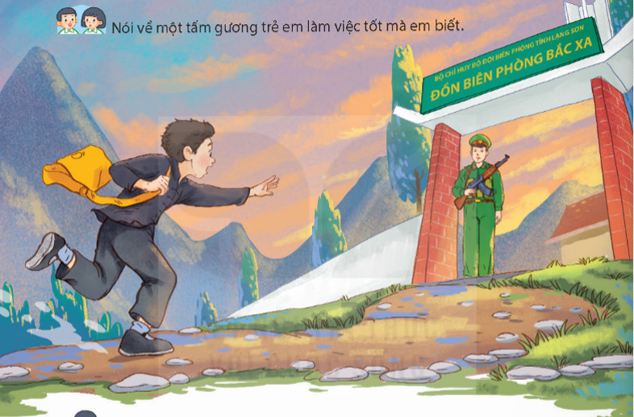
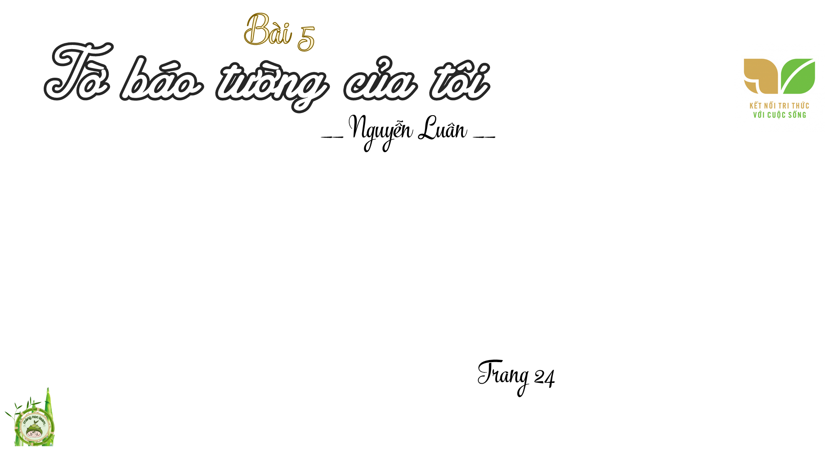

Slide 4
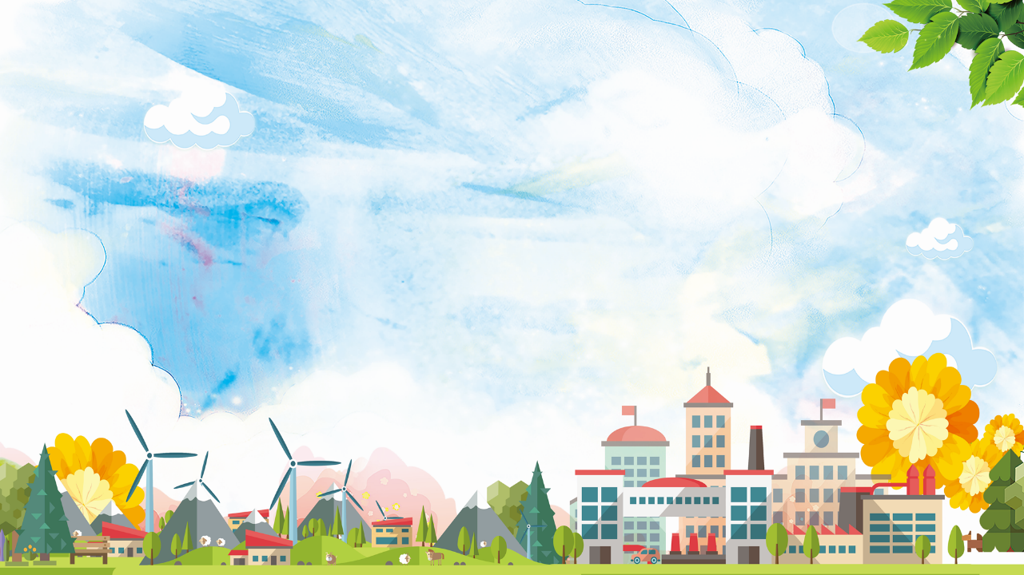

* Năng lực đặc thù:
- Đọc đúng từ ngữ, câu, đoạn và toàn bộ câu chuyện Tờ báo tường của tôi.
- Nhận biết được đặc điểm của nhân vật thể hiện qua hình dáng, điệu bộ, hành động, lời nói, suy nghĩ,… Hiểu điều tác giả muốn nói qua câu chuyện: Câu chuyện thể hiện sự dung cảm, tấm lòng nhân hậu của cậu bé. Cậu đã vượt qua nỗi sợ hãi cùng với những khó khăn khi một mình phải chạy trên con đường rừng vắng vẻ vào lúc chiều muộn để báo tin cho các chú bộ đội kịp thời cứu giúp người bị nạn.
* Năng lực chung: Năng lực ngôn ngữ, giao tiếp và hợp tác.
* Phẩm chất: Chăm chỉ, yêu nước.

Slide 5


Slide 6

TỜ BÁO TƯỜNG CỦA TÔI
Chiều nay, tôi phải xuống nhà thằng Eng để bàn với nó về tên tờ báo tường đón tết Trung thu. Con đường đến nhà Eng đi qua một con dốc. Đang đi, tôi bỗng khựng lại, suýt nữa hét toáng lên vì sợ hãi. Ngay trước mặt tôi, có người nằm bên gốc cây. Bên cạnh chiếc xe máy, ngổn ngang những bao hàng. Người bị nạn kêu yếu ớt:
- Cháu ơi, gọi người cứu bác với!
Tôi đứng ngây ra, tim đập thình thịch. Cố trấn tĩnh, tôi đáp:
- Bác đợi cháu nhé!
“Phải đến đồn biên phòng”... Thoáng nghĩ thế, tôi liền chạy theo con đường gần nhất. Trời bắt đầu nhá nhem tối. Khu rừng âm u. Tiếng mấy con chim kêu “túc... túc...” không ngớt. Tôi chạy nhanh hơn. Gió thổi vù vù bên tai, bàn chân đau nhói vì giẫm lên đá răng mèo. “Phải cố lên! Người bị nạn nguy mất...”. Cuối cùng, cánh cổng của đồn biên phòng cũng hiện ra. Một chú bộ đội đứng gác cất tiếng hỏi tôi:
- Có việc gì thế cháu?
- Cháu thấy người bị tai nạn bên đường nên tới báo cho các chú ạ.

Slide 7
TỜ BÁO TƯỜNG CỦA TÔI
Nhìn khuôn mặt đỏ bừng, nhễ nhại mồ hôi của tôi, chú như đoán được câu chuyện. Nhấc điện thoại lên, chú liên lạc với đồng đội đang đi tuần tra địa bàn để thông báo sự việc. Xong xuôi, chú vỗ vai tôi cười bảo:
- Cháu gan dạ và tốt bụng quá! Hi vọng, người gặp nạn sẽ được cứu kịp thời.
Ngày hôm sau, chuyện tôi báo cho các chú bộ đội biên phòng cứu được người bị nạn lan đi khắp nơi. Tôi thấy rất vui. Tôi còn vui hơn khi tìm được nhan đề “Trăng Rằm yêu thương” cho tờ báo tường của lớp.
(Nguyễn Luân)

Slide 8





Từ đầu đến những bao hàng.
Tiếp theo đến đồn biên phòng cũng hiện ra.
Tiếp theo đến được cứu kịp thời.
Còn lại.

Slide 9


TỜ BÁO TƯỜNG CỦA TÔI
Chiều nay, tôi phải xuống nhà thằng Eng để bàn với nó về tên tờ báo tường đón tết Trung thu. Con đường đến nhà Eng đi qua một con dốc. Đang đi, tôi bỗng khựng lại, suýt nữa hét toáng lên vì sợ hãi. Ngay trước mặt tôi, có người nằm bên gốc cây. Bên cạnh chiếc xe máy, ngổn ngang những bao hàng. Người bị nạn kêu yếu ớt:
- Cháu ơi, gọi người cứu bác với!
Tôi đứng ngây ra, tim đập thình thịch. Cố trấn tĩnh, tôi đáp:
- Bác đợi cháu nhé!
“Phải đến đồn biên phòng”... Thoáng nghĩ thế, tôi liền chạy theo con đường gần nhất. Trời bắt đầu nhá nhem tối. Khu rừng âm u. Tiếng mấy con chim kêu “túc... túc...” không ngớt. Tôi chạy nhanh hơn. Gió thổi vù vù bên tai, bàn chân đau nhói vì giẫm lên đá răng mèo. “Phải cố lên! Người bị nạn nguy mất...”. Cuối cùng, cánh cổng của đồn biên phòng cũng hiện ra. Một chú bộ đội đứng gác cất tiếng hỏi tôi:
- Có việc gì thế cháu?
- Cháu thấy người bị tai nạn bên đường nên tới báo cho các chú ạ.

Slide 10
TỜ BÁO TƯỜNG CỦA TÔI
Nhìn khuôn mặt đỏ bừng, nhễ nhại mồ hôi của tôi, chú như đoán được câu chuyện. Nhấc điện thoại lên, chú liên lạc với đồng đội đang đi tuần tra địa bàn để thông báo sự việc. Xong xuôi, chú vỗ vai tôi cười bảo:
- Cháu gan dạ và tốt bụng quá! Hi vọng, người gặp nạn sẽ được cứu kịp thời.
Ngày hôm sau, chuyện tôi báo cho các chú bộ đội biên phòng cứu được người bị nạn lan đi khắp nơi. Tôi thấy rất vui. Tôi còn vui hơn khi tìm được nhan đề “Trăng Rằm yêu thương” cho tờ báo tường của lớp.
(Nguyễn Luân)

Slide 11


Eng
suýt nữa
hét toáng lên
trấn tĩnh
ngổn ngang
nhễ nhại
Cách ngắt giọng ở những câu dài
Ngày hôm sau,/ chuyện tôi báo cho các chú bộ đội biên phòng/ đến cứu người bị nạn/ lan đi khắp nơi.//;…

Slide 12

TỜ BÁO TƯỜNG CỦA TÔI
Chiều nay, tôi phải xuống nhà thằng Eng để bàn với nó về tên tờ báo tường đón tết Trung thu. Con đường đến nhà Eng đi qua một con dốc. Đang đi, tôi bỗng khựng lại, suýt nữa hét toáng lên vì sợ hãi. Ngay trước mặt tôi, có người nằm bên gốc cây. Bên cạnh chiếc xe máy, ngổn ngang những bao hàng. Người bị nạn kêu yếu ớt:
- Cháu ơi, gọi người cứu bác với!
Tôi đứng ngây ra, tim đập thình thịch. Cố trấn tĩnh, tôi đáp:
- Bác đợi cháu nhé!
“Phải đến đồn biên phòng”... Thoáng nghĩ thế, tôi liền chạy theo con đường gần nhất. Trời bắt đầu nhá nhem tối. Khu rừng âm u. Tiếng mấy con chim kêu “túc... túc...” không ngớt. Tôi chạy nhanh hơn. Gió thổi vù vù bên tai, bàn chân đau nhói vì giẫm lên đá răng mèo. “Phải cố lên! Người bị nạn nguy mất...”. Cuối cùng, cánh cổng của đồn biên phòng cũng hiện ra. Một chú bộ đội đứng gác cất tiếng hỏi tôi:
- Có việc gì thế cháu?
- Cháu thấy người bị tai nạn bên đường nên tới báo cho các chú ạ.

Slide 13
TỜ BÁO TƯỜNG CỦA TÔI
Nhìn khuôn mặt đỏ bừng, nhễ nhại mồ hôi của tôi, chú như đoán được câu chuyện. Nhấc điện thoại lên, chú liên lạc với đồng đội đang đi tuần tra địa bàn để thông báo sự việc. Xong xuôi, chú vỗ vai tôi cười bảo:
- Cháu gan dạ và tốt bụng quá! Hi vọng, người gặp nạn sẽ được cứu kịp thời.
Ngày hôm sau, chuyện tôi báo cho các chú bộ đội biên phòng cứu được người bị nạn lan đi khắp nơi. Tôi thấy rất vui. Tôi còn vui hơn khi tìm được nhan đề “Trăng Rằm yêu thương” cho tờ báo tường của lớp.
(Nguyễn Luân)

Slide 14

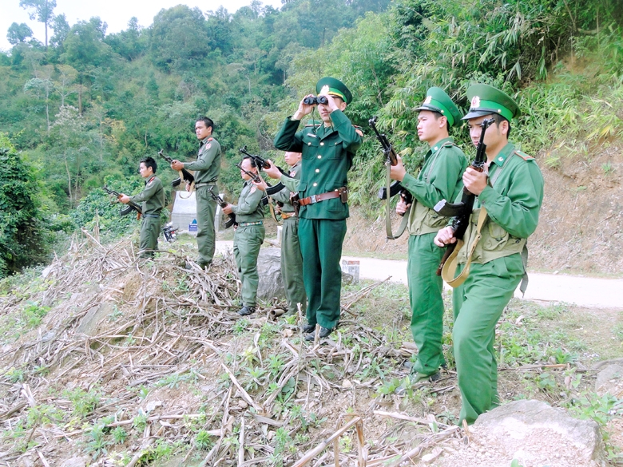
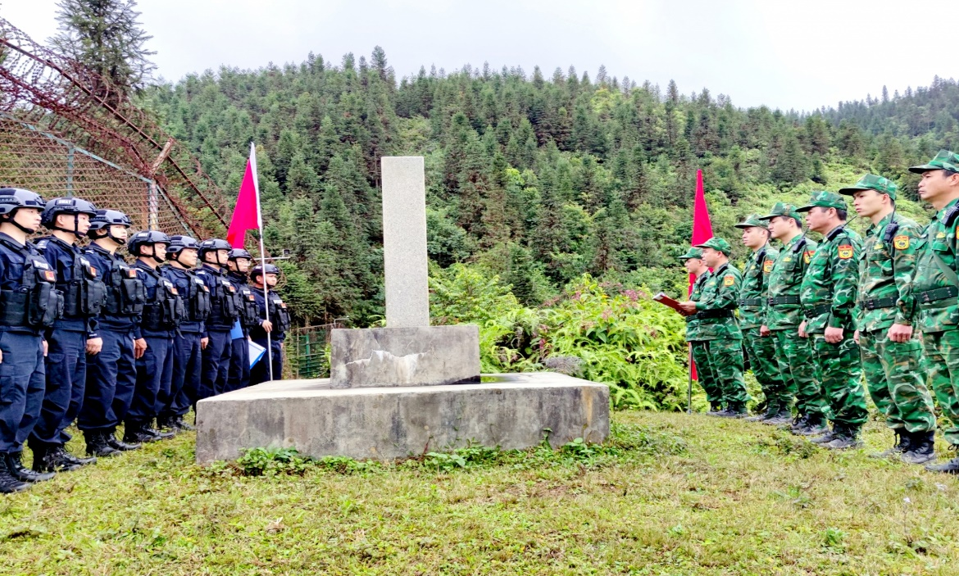
Biên phòng
Phòng thủ và bảo vệ biên giới

Slide 15
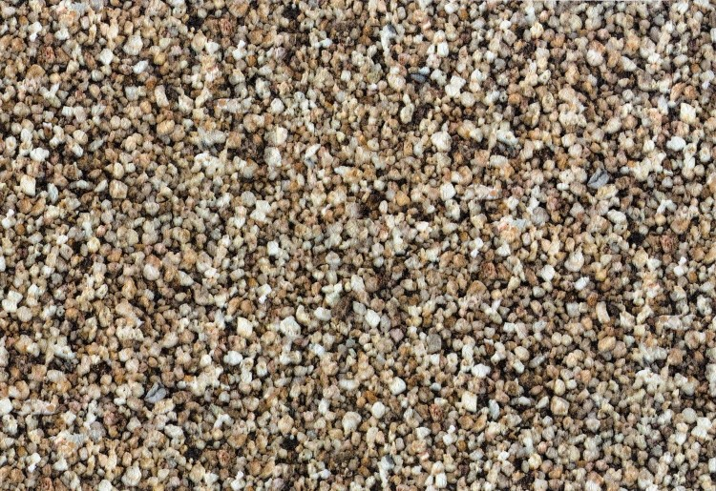
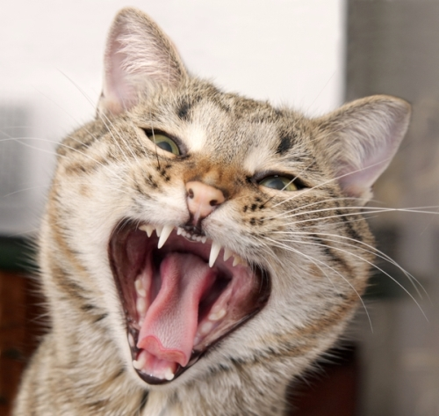
đá nhỏ, nhọn, lởm chởm giống như răng mèo
Đá răng mèo

Slide 16
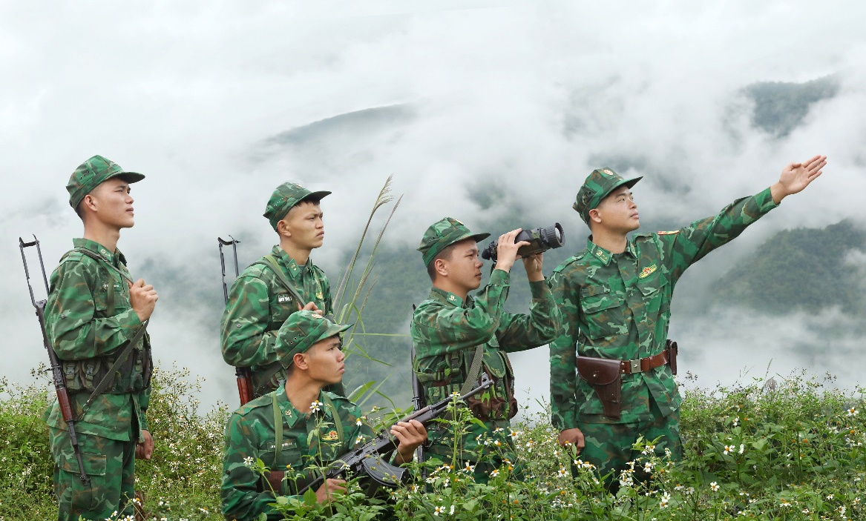
đi để xem xét trong một khu vực nhằm giữ gìn trật tự.
Tuần tra địa bàn
Notes:
https://www.youtube.com/watch?v=kHYQut5pEyI

Slide 17


Slide 18

Trên con đường đến nhà bạn, cậu bé đã nhìn thấy sự việc gì? Cậu bé có cảm xúc thế nào khi nhìn thấy cảnh tượng đó?
Trên đường đến nhà bạn, cậu bé đã nhìn thấy một người bị nạn nằm bên gốc cây, bên cạnh chiếc xe máy ngổn ngang những bao hàng. Cậu bé cảm thấy sợ hãi, suýt hét toáng lên.

Slide 19

Để cứu người bị nạn, cậu bé đã làm gì? Tìm những chi tiết miêu tả khó khăn mà cậu bé đã vượt qua.
Để cứu người bị nạn, cậu bé đã chạy theo con đường gần nhất để đến đồn biên phòng.
Những chi tiết miêu tả khó khăn mà cậu bé đã vượt qua:
+ Trời bắt đầu nhá nhem tối.
+ Khu rừng âm u. Tiếng mấy con chim kêu “túc... túc...” không ngớt.
+ Bàn chân đau nhói vì giẫm lên đá răng mèo.

Slide 20

Nêu cảm nghĩ của em về việc làm của cậu bé trong câu chuyện.
Cậu bé là một người rất tốt bụng và gan dạ. Để cứu người mà cậu không màng đến đến bản thân, chạy thật nhanh nhằm giúp người bị nạn có thể được cứu kịp thời.

Slide 21


Vì sao cậu bé lại dùng từ yêu thương đặt tên cho tờ báo tường? Chọn câu trả lời dưới đây hoặc nêu ý kiến của em.
A. Vì cậu bé đã hiểu được ý nghĩa của tình yêu thương trong cuộc sống.
B. Vì cậu bé đã làm được một việc thể hiện tình yêu thương với người gặp hoạn nạn.
C. Vì cậu bé muốn lan toả tình yêu thương đến các bạn của mình.

Slide 22

Sắp xếp các ý dưới đây cho đúng với trình tự các sự việc trong câu chuyện.
Tìm cách giúp đỡ
Cứu được người
bị nạn
2
5
Báo tin cho các chú bộ đội
Nhìn thấy người
bị nạn
Chạy đến đồn biên phòng
4
1
3

Slide 23


Câu chuyện thể hiện sự dũng cảm, tấm lòng nhân hậu của cậu bé. Cậu đã vượt qua nỗi sợ hãi cùng với những khó khăn khi một mình phải chạy trên con đường rừng vắng vẻ vào lúc chiều muộn để báo tin cho các chú bộ đội kịp thời cứu giúp người bị nạn.

Slide 24



Slide 25
TỜ BÁO TƯỜNG CỦA TÔI
Chiều nay, tôi phải xuống nhà thằng Eng để bàn với nó về tên tờ báo tường đón tết Trung thu. Con đường đến nhà Eng đi qua một con dốc. Đang đi, tôi bỗng khựng lại, suýt nữa hét toáng lên vì sợ hãi. Ngay trước mặt tôi, có người nằm bên gốc cây. Bên cạnh chiếc xe máy, ngổn ngang những bao hàng. Người bị nạn kêu yếu ớt:
- Cháu ơi, gọi người cứu bác với!
Tôi đứng ngây ra, tim đập thình thịch. Cố trấn tĩnh, tôi đáp:
- Bác đợi cháu nhé!
“Phải đến đồn biên phòng”... Thoáng nghĩ thế, tôi liền chạy theo con đường gần nhất. Trời bắt đầu nhá nhem tối. Khu rừng âm u. Tiếng mấy con chim kêu “túc... túc...” không ngớt. Tôi chạy nhanh hơn. Gió thổi vù vù bên tai, bàn chân đau nhói vì giẫm lên đá răng mèo. “Phải cố lên! Người bị nạn nguy mất...”. Cuối cùng, cánh cổng của đồn biên phòng cũng hiện ra. Một chú bộ đội đứng gác cất tiếng hỏi tôi:
- Có việc gì thế cháu?
- Cháu thấy người bị tai nạn bên đường nên tới báo cho các chú ạ.

Slide 26
TỜ BÁO TƯỜNG CỦA TÔI
Nhìn khuôn mặt đỏ bừng, nhễ nhại mồ hôi của tôi, chú như đoán được câu chuyện. Nhấc điện thoại lên, chú liên lạc với đồng đội đang đi tuần tra địa bàn để thông báo sự việc. Xong xuôi, chú vỗ vai tôi cười bảo:
- Cháu gan dạ và tốt bụng quá! Hi vọng, người gặp nạn sẽ được cứu kịp thời.
Ngày hôm sau, chuyện tôi báo cho các chú bộ đội biên phòng cứu được người bị nạn lan đi khắp nơi. Tôi thấy rất vui. Tôi còn vui hơn khi tìm được nhan đề “Trăng Rằm yêu thương” cho tờ báo tường của lớp.
(Nguyễn Luân)

Slide 27


Slide 28
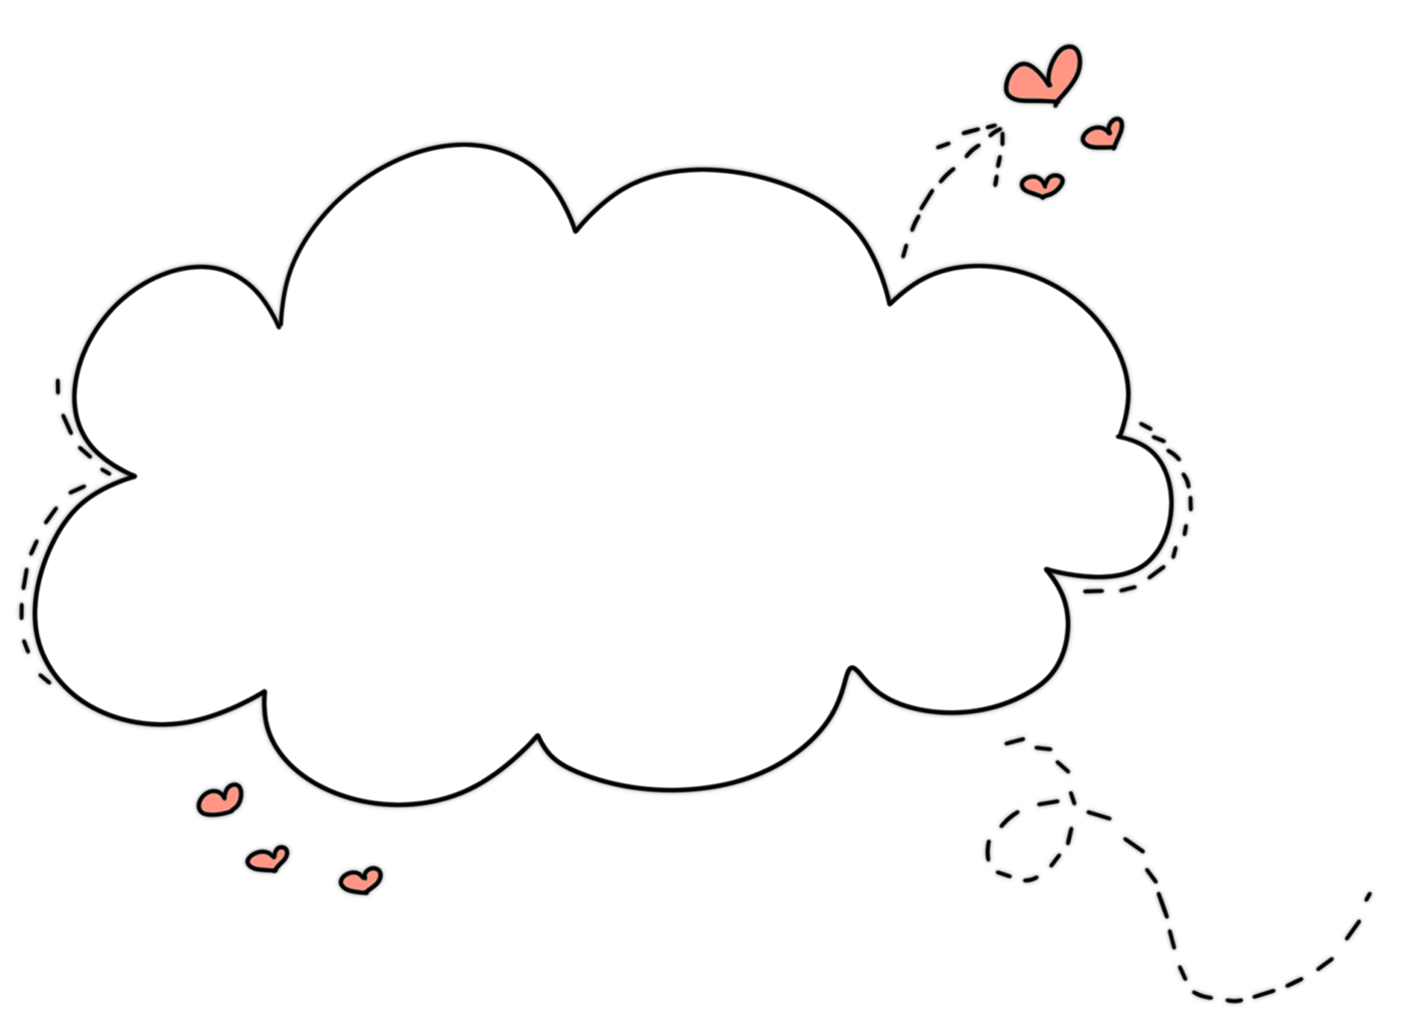
Qua bài đọc, em ấn tượng nhất điều gì?
Hãy nói về việc một tốt của em đã giúp đỡ mọi người: học tập, từ thiện, cứu người bị nạn,...

Slide 29




